Slide 1
Организационная структура управления и кадровое обеспечение физической культуры и спорта в Алтайском крае
Перфильев Алексей Анатольевич,
Алтайский край

Slide 2
Структура управления физической культурой и спортом на региональном и местном уровне в Алтайском крае
Алтайское краевой Законодательное Собрание
Губернатор Алтайского края
Общественная палата Алтайского края
Региональный уровень
Олимпийский совет Алтайского края
Правительство Алтайского края
Общественный совет по физической культуре и спорту при губернаторе Алтайского края
Региональные спортивные федерации и иные общественные, общественно-государственные организации
Министерство спорта Алтайского края
Представительный орган муниципального образования
Глава муниципального образования
Общественные организации в области физической культуры и спорта (федерации, советы и т.д.)
Местный уровень
Местная администрация
Орган местного самоуправления в области физической культуры и спорта (комитет, отдел, специалист), иные органы местного самоуправления
спортивные школы, в т.ч. олимпийского резерва
образовательные организации и научные организации
физкультурно-спортивные организации
студенческие и школьные спортивные клубы
спортивные сооружения
общеотраслевые организации и средства массовой информации
Первичный уровень
Notes:
вопросами развития физической культуры и спорта на местах занимаются: 12 комитетов и 19 отделов по физической культуре и спорту, 3 управления культуры, спорта и молодежной политики, 16 комитетов и 10 отделов по делам молодежи, культуре, физической культуре и спорту, 3 специалиста по спорту в администрациях районов

Slide 3
Проблемы управления физической культурой и спортом на региональном и местном уровне
Органы управления на региональном и местном уровне, как правило, не имеют в достаточном количестве подведомственных физкультурно-спортивных организаций для выполнения возложенных на них функций.
Органы местного самоуправления в области физической культуры и спорта испытывают кадровый «голод» (физический, интеллектуальный), который порождается низкой заработной платой, высокой загруженностью в течение всего календарного года.
Правовой статус органов управления физической культурой и спортом на региональном и местном уровне в субъектах Российской Федерации недостаточно стабилен (в своем большинстве присутствует полифункциональность органов управления совместно с органами управления культурой, молодежной политикой и др., а также органы управления не имеют статуса юридического лица). Например, в Алтайском крае в городских округах и муниципальных районах вопросами развития физической культуры и спорта занимаются: 12 комитетов, 19 отделов по физической культуре и спорту, 3 управления культуры, спорта и молодежной политики, 16 комитетов и 10 отделов по делам молодежи, культуре, физической культуре и спорту, 3 специалиста в местных администрациях по спорту.
Однополярность в заинтересованности региональных и местных (при наличии) спортивных федераций в развитии вида спорта. Как правило, спортивные федерации желают получать только денежные средства без какой-либо ответственности по выполнению индикативных показателей по исполнению национальных целей и показателей развития отрасли физической культуры и спорта.
Низкий уровень соподчиненности региональных и местных спортивных федераций. Региональные аккредитует орган управления физической культурой и спортом, а для местных федераций аккредитация законодательством не предусмотрена.

Slide 4
Предложения по улучшению структуры управления физической культурой и спортом на региональном и местном уровне
Внести изменения в законодательство о необходимости аккредитации местных спортивных федераций.
Рекомендовать представительным и высшим органам исполнительной власти субъектов Российской Федерации, а также главам и представительным органам муниципальных образований в структурах правительств субъектов Российской Федерации и местных администраций выделять орган управления физической культурой и спортом на правах юридического лица монофункционального характера.
Рекомендовать главам и представительным органам муниципальных образований при организации работы учитывать необходимость создания подведомственных муниципальному органу управления физической культурой и спортом физкультурно-спортивных организаций, в полномочия могут входить вопросы реализации в муниципальном образовании «ВФСК «ГТО», организации подготовки спортивного резерва, организация и проведения физкультурных и спортивных мероприятий, формирование и учет кандидатов сборные команды муниципального образования, организация массовой физической культуры и спорта.
Создать на долговременной основе условия, создающие реальные преференции для граждан, желающих трудоустроиться в муниципальных образованиях (малых городах, муниципальных районах).

Slide 5
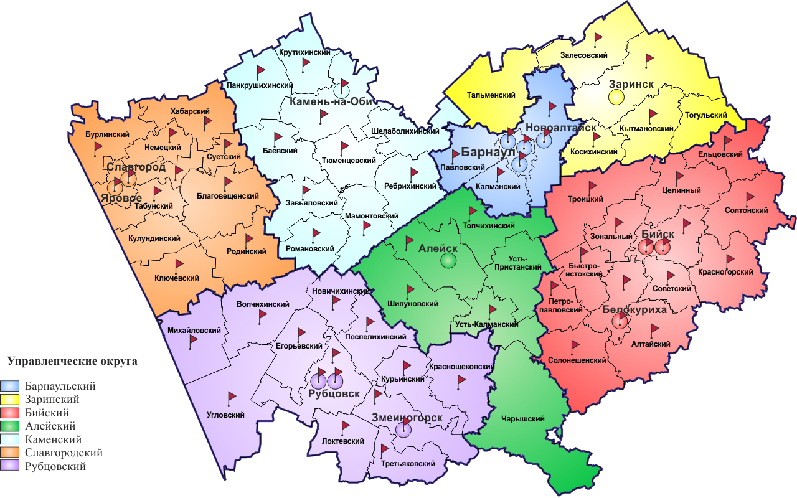
АЛТАЙСКИЙ КРАЙ 719 муниципальных образований, в том числе: 59 муниципальных районов, 10 городских округов.
семь управленческих округов

Slide 6
Проблемы кадрового обеспечения на региональном и местном уровне (на примере Алтайского края)
Отсутствие законодательно установленных норм (кроме, Концепции по ПСР до 2025 года, Единых рекомендаций по оплате труда на 2019 год) по повышению заработной платы для специалистов в области физической культуры и спорта (тренеров, инструкторов-методистов, специалистов по ГТО и т.д.) в аналогичных размерах, имеющихся у педагогических работников.
Старение специалистов в области физической культуры и спорта. Например, более 47 % тренерского состава организаций, осуществляющих спортивную подготовку, старше 45 лет (425 из 895 штатных тренеров).
Отсутствие организаторов физкультурно-спортивной работы по месту жительства (инструктор по спорту) в сельских поселениях и городских округах муниципальных образований в связи с ограниченностью (финансовой несостоятельностью) местных бюджетов. Например, ранее данный вид обязательств был по содержанию был возложен совхозы и колхозы.
Несоответствие большинства специалистов в области физической культуры и спорта требованиям к образованию и обучению профессиональных стандартов.
Отсутствие прав на компенсацию по оплате коммунальных платежей для специалистов в области физической культуре и спорту, проживающих в сельской местности, в аналогичных размерах имеющихся у педагогических работников.

Slide 7
Предложения по кадровому обеспечению на региональном и местном уровне
Принятие нормативно-правового акта о повышении правового статуса специалистов в области физической культуры и спорта, в том числе повышение заработной платы в аналогичных размерах, имеющихся у педагогических работников.
Проработка вопроса о целевых программах субъектов Российской Федерации по материальной (финансовой) поддержке специалистов в области физической культуры и спорта, трудоустроенных в сельской местности и (или) малых городах Российской Федерации.
Проработка вопроса о внесению изменений в программы развития физической культуры и спорта в субъектах Российской Федерации по включению мероприятий, направленных на содержание инструкторов по спорту в муниципальных районах субъектов Российской Федерации с учетом их включенности в выполнение индикативных показателей по развитию физической культуры и спорта
Создание на централизованной основе организаций, находящихся в ведении органов управления физической культурой и спортом, занимающихся организацией дополнительного профессионального образования за счет субъектов Российской Федерации (например, Красноярский край (институт дополнительного образования), Алтайский край (Алтайское училище олимпийского резерва).
Создание в каждом федеральном округе организаций (например, Сибирский государственный университет), занимающихся организацией и проведением дополнительного профессионального образования на бюджетной основе, привлекая лучших специалистов страны по направлениям физической культуры и спорта.

